Slide 1
Davin Ahn, Marcus Fiedler, Jonas Hönisch, Igor Macevic, Tobias Neubauer
Fakultät Informatik
Abschlusspräsentation
Am 21.01.2020
Notes:
Hallo und herzlich willkommen zu unserer Programmpräsentation.
Haben ein Programm für die FVIV GmbH geschrieben und wollen des im Folgenden vorstellen.

Slide 2
Inhalt
Überblick Programmaufbau
Aufgabenverteilung und Teamwork
Unser Vorgehen
Fortschritt, Herausforderungen und Probleme
Demonstration
Notes:
Ich bin Tobias,
Überblick über Aufbau, Aufgabenverteilung
Davin: Vorgehen bei Programmentwicklung
Marcus: Herausforderungen, Probleme und Lösungen
Zu guter letzt: Programmvorführung mit Igor und Jonas

Slide 3
Überblick Programmaufbau

Slide 4
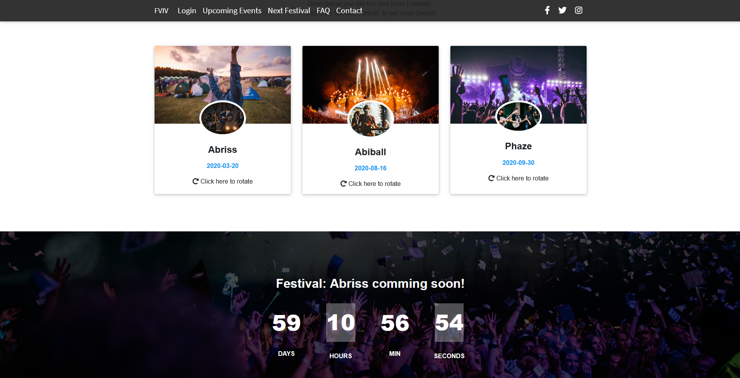
GUI
Notes:
Frontend, nicht angemeldet
Später mehr bei Demonstration

Slide 5
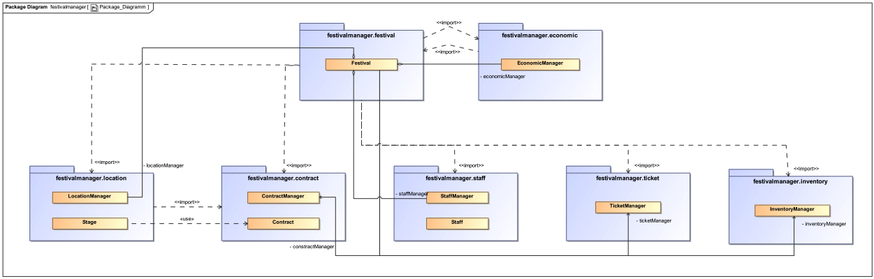
Packages
Notes:
Package-Diagramm
Aufgaben analysiert
Gleicher Wissenstand der Teammitglieder
Übersicht: 7 Packages, die einzelne Bestandteile des Programms darstellen
Staff mit Messages
Inventory (beide)
Ticket
Location
Contract
Economic
Festival

Slide 6
Aufgabenverteilung und Teamwork

Slide 7
Aufgabenverteilung und Teamwork
Teammitglied | Aufgaben
Davin | Location Package Testing
Marcus | Staff-& Messaging Package, Testing Scrum-Master
Jonas | Festival- & Inventory Package Testing
Igor | Contracts Package, Testing Frontend
Tobias | Ticket- und Economic Package, Testing Protokollant
Notes:
Fair auf uns 5 aufgeteilt
Kleinere Packages → 2
z.B. Igor viel Frontend → entlastet
Testing hat jeder für sein Package gemacht

Slide 8
Unser Vorgehen

Slide 9
Unser Vorgehen
Weiterentwicklung
der Packages
Prototypen der
Packages
„Gesamt-
Prototyp“
Fertiges Produkt
Entwicklung
des Frontends
Notes:
Ich möchte euch jetzt etwas über unser Vorgehen bis zum fertigen Produkt erzählen. Am Anfang hat jeder sein Package ausgewählt und dazu für den Meilenstein einen Prototypen erstellt. Diese haben wir erstmal soweit gekriegt, dass sie alleine funktioniert haben.
Im nächsten Schritt haben wir die Prototypen zusammengesetzt und sie verknüpft zu einem „Gesamt-Prototyp“. Ab dann hat jeder primär weiter an seinem Package gearbeitet, aber so klar trennen konnte man das nicht mehr.
Ab dem Punkt haben wir das Backend, dazu die Tests und noch das Frontend dazu gleichzeitig gemacht, das war eigentlich der längste Schritt in der Entwicklungsphase. Die drei Teilbereiche sind gleichzeitig immer weiter gewachsen und bilden jetzt am Ende das fertige Produkt zusammen.
So viel zu unserem Programm, weiter geht es mit Marcus und unseren Herausforderungen.

Slide 10
Herausforderungen
und Probleme

Slide 11
Herausforderungen
- Login/Logout Händler springt nicht auf Aktionen an
→ Lösung mit SessionRegistry
- Wie werden Messages gespeichert?
→ Message Event, Repository
- Drucken der Tickets als PDF?
→ Probleme mit iText, HTML-print()
Notes:
Zuerst
Als nächstes
Weiterhin
Davin 4:50
7:00 A

Slide 12
Herausforderungen
- ursprünglicher Entwurf nicht ausreichend
→ Umfangreich ausgebaut
- Contracts und Tickets festivalspezifisch anlegen ging mit der anfänglichen Struktur nicht
→ umstrukturieren der Packages nötig
Notes:
Außerdem
Des weiteren
7:00 – 9:10

Slide 13
Fortschritt und Probleme
- Einarbeitung in viele Frameworks
- allgemein großer Aufgabenumfang
→ immer ein bisschen spät dran
- Probleme mit Fehlermeldungen
→ viele mögliche Quellen
- Überblick zu behalten (z.B. sehr verschachtelte Zusammenhänge)
Notes:
Unseres meinung nach
Thymeleaf hibernate datenbankabhängigkeiten
Keine apps dieser größenordnung
9:10

Slide 14
Lösungen
- gutes Teamwork, einander geholfen und Aufgaben abgenommen
- schnelle Kommunikation mit Team und Tutor
Notes:
Notwendig
9:10

Slide 15
Demonstration

